Slide 1

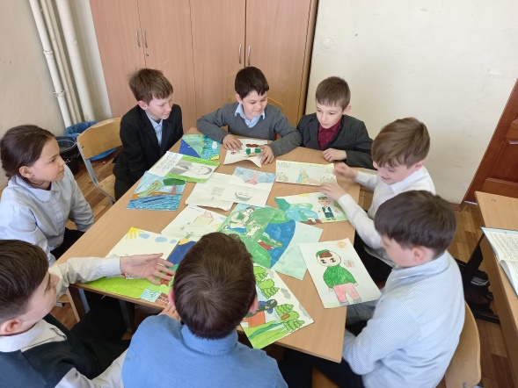
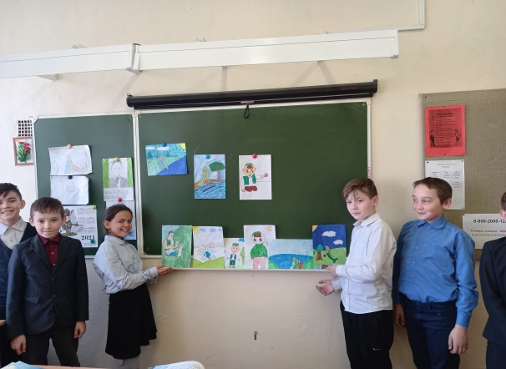
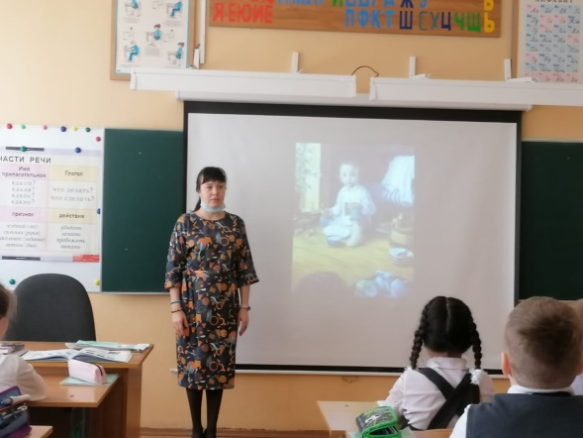
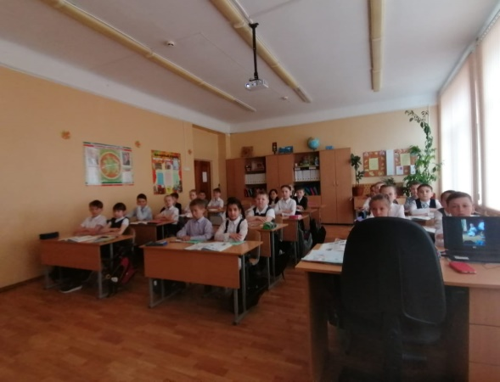
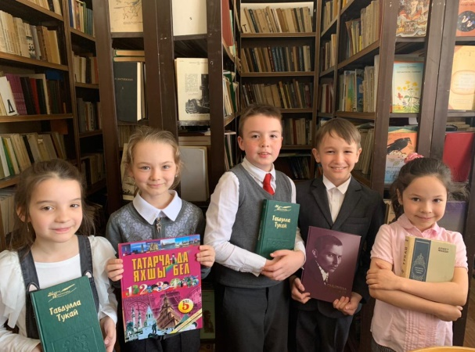
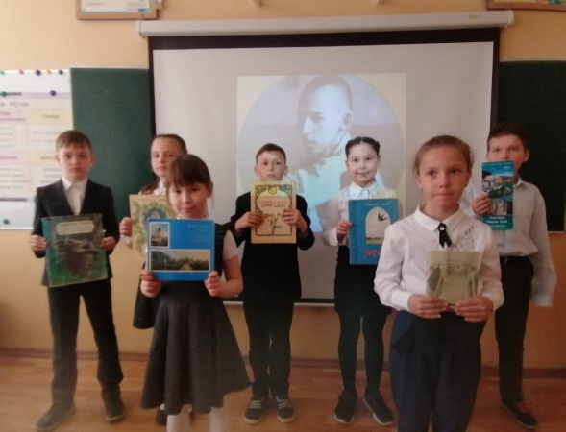
ФОТОРЕПОРТАЖ
МБОУ СОШ № 124

Slide 2
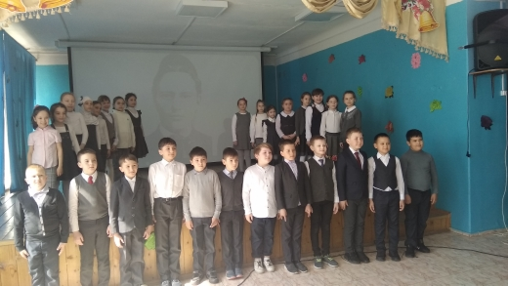
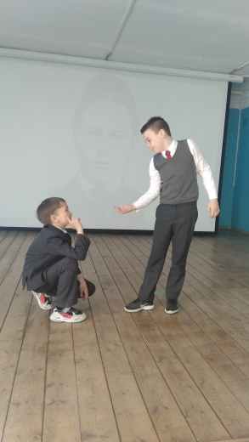
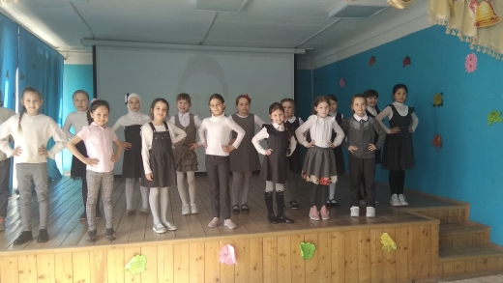
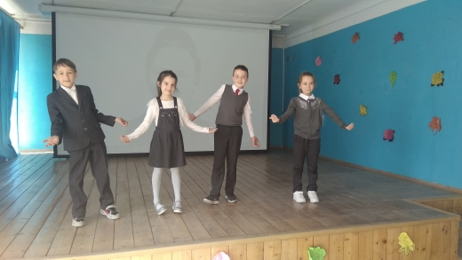
МБОУ СОШ № 124
Образовательное учреждение
фото
Габдулла Тукай – өлкәннәрнең дэ, балаларның да яраткан шагыйре. Сөекле шагыйребез Г.Тукайның тууына 135 ел ,шул уңайдан безнең мәктәптә дә бик күп чаралар узды.

